Slide 1

Zkoumáme přírodu pomocí DNA
Prof. Mgr. Marek Koutný, Ph.D.

Slide 2
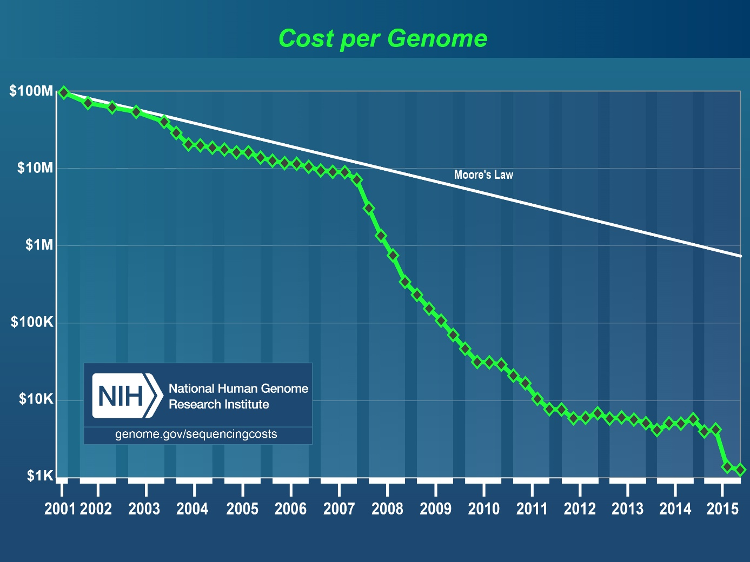
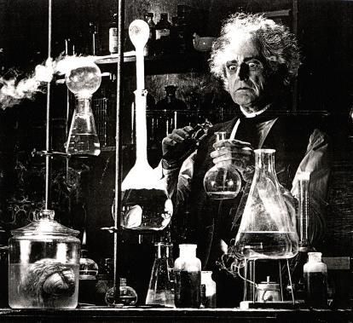
1. Demokratizace DNA technik 2.1 Sekvenace
1953 objev struktury DNA
1973 první sekvence (24 pb)
1977 Sagnerova sekvenace
2000 první lidský genom
2005 NGS

Slide 3
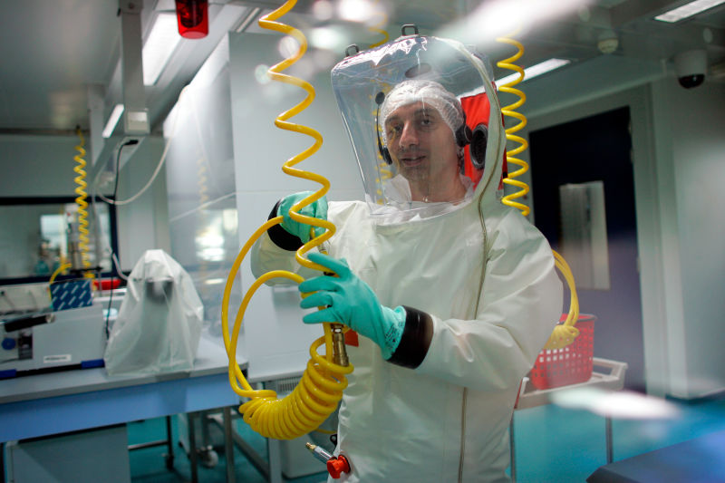
1. Demokratizace DNA technik
2.2 Databáze sekvencí
GeneBank
Volně přístupné
Google?
2.3 Dostupné služby
Sekvenace
Syntéza oligonukleotidů a genů

Slide 4
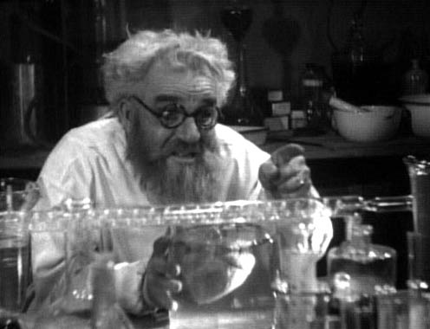
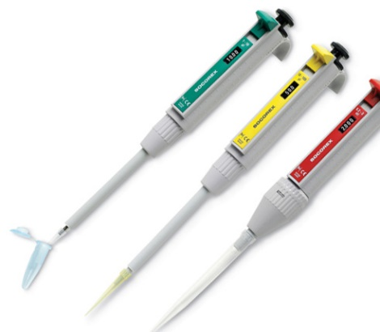
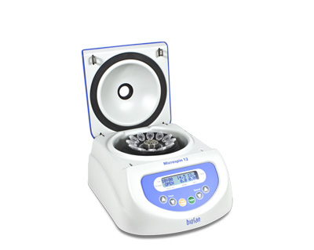
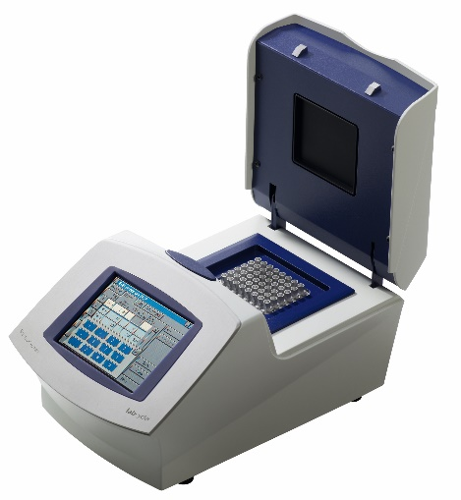
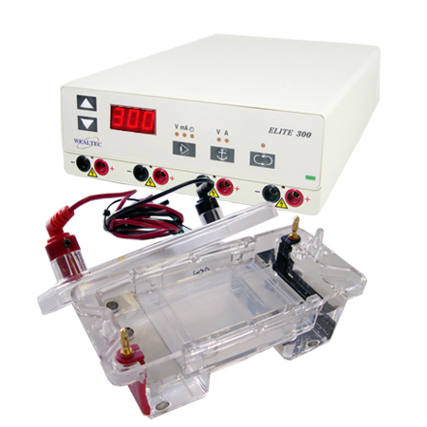
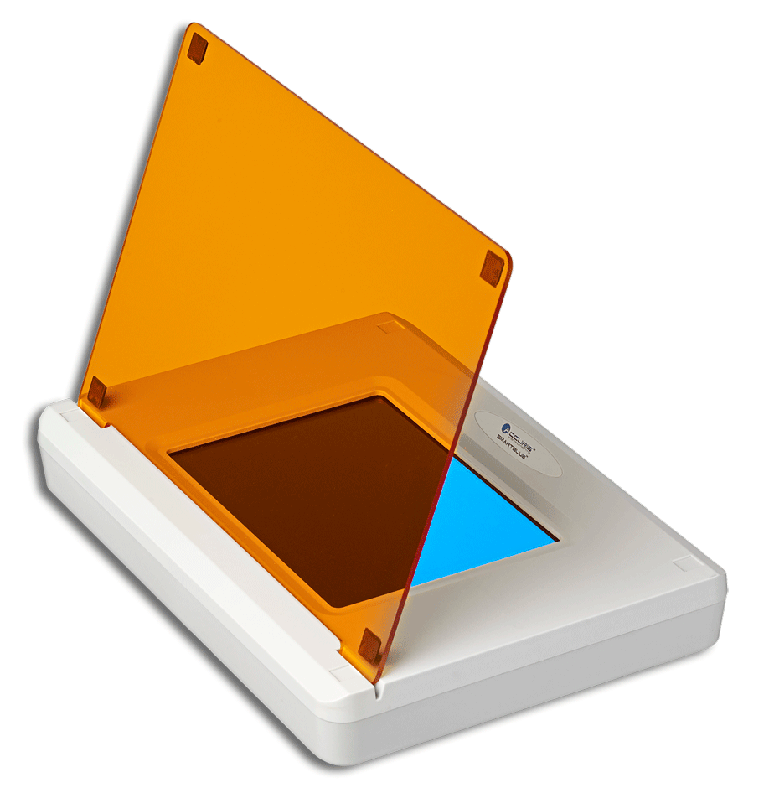
1. Demokratizace DNA technik Základní vybavení
Pipety; 10 000 Kč
Minicentrifuga; 20 000 Kč
PCR termocycler; 60 000 Kč
Elektroforesa; 10 000 Kč
Transiluminátor; 30 000 Kč
CELKEM: 130 000 Kč

Slide 5
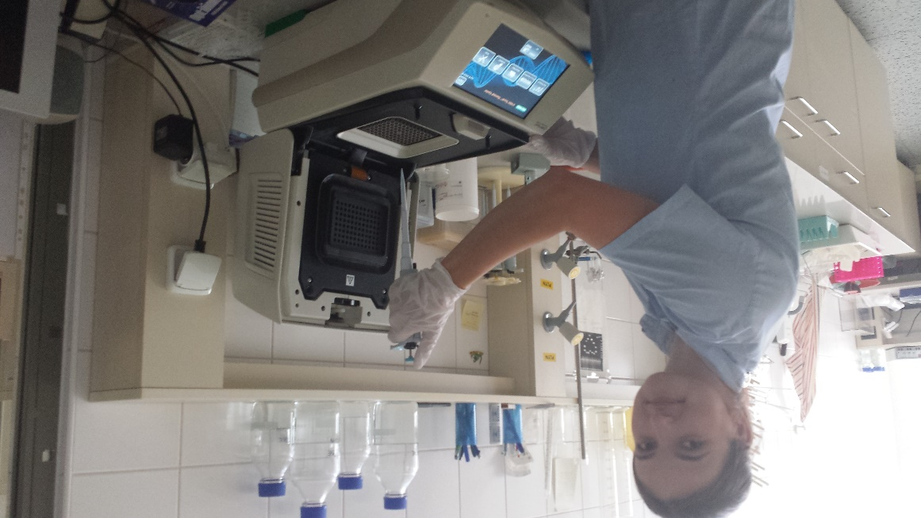
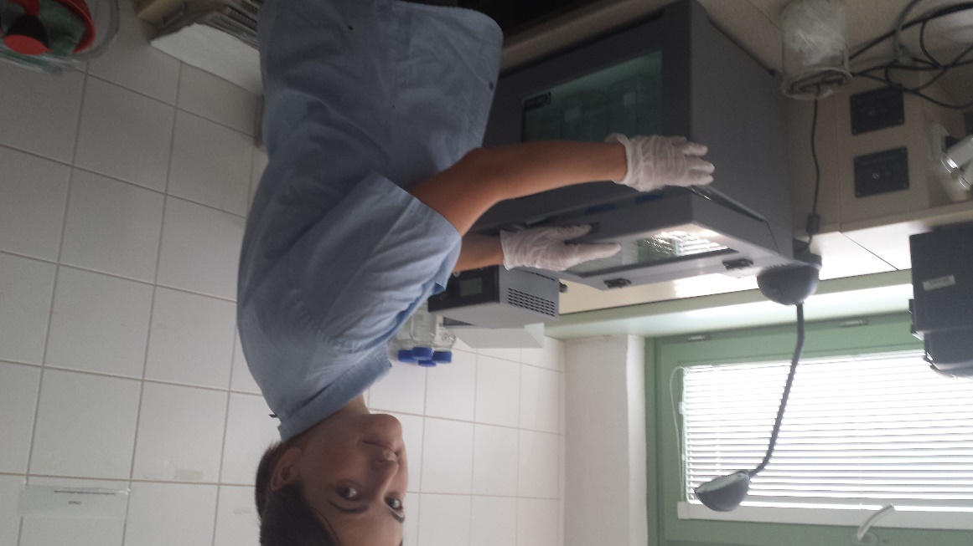
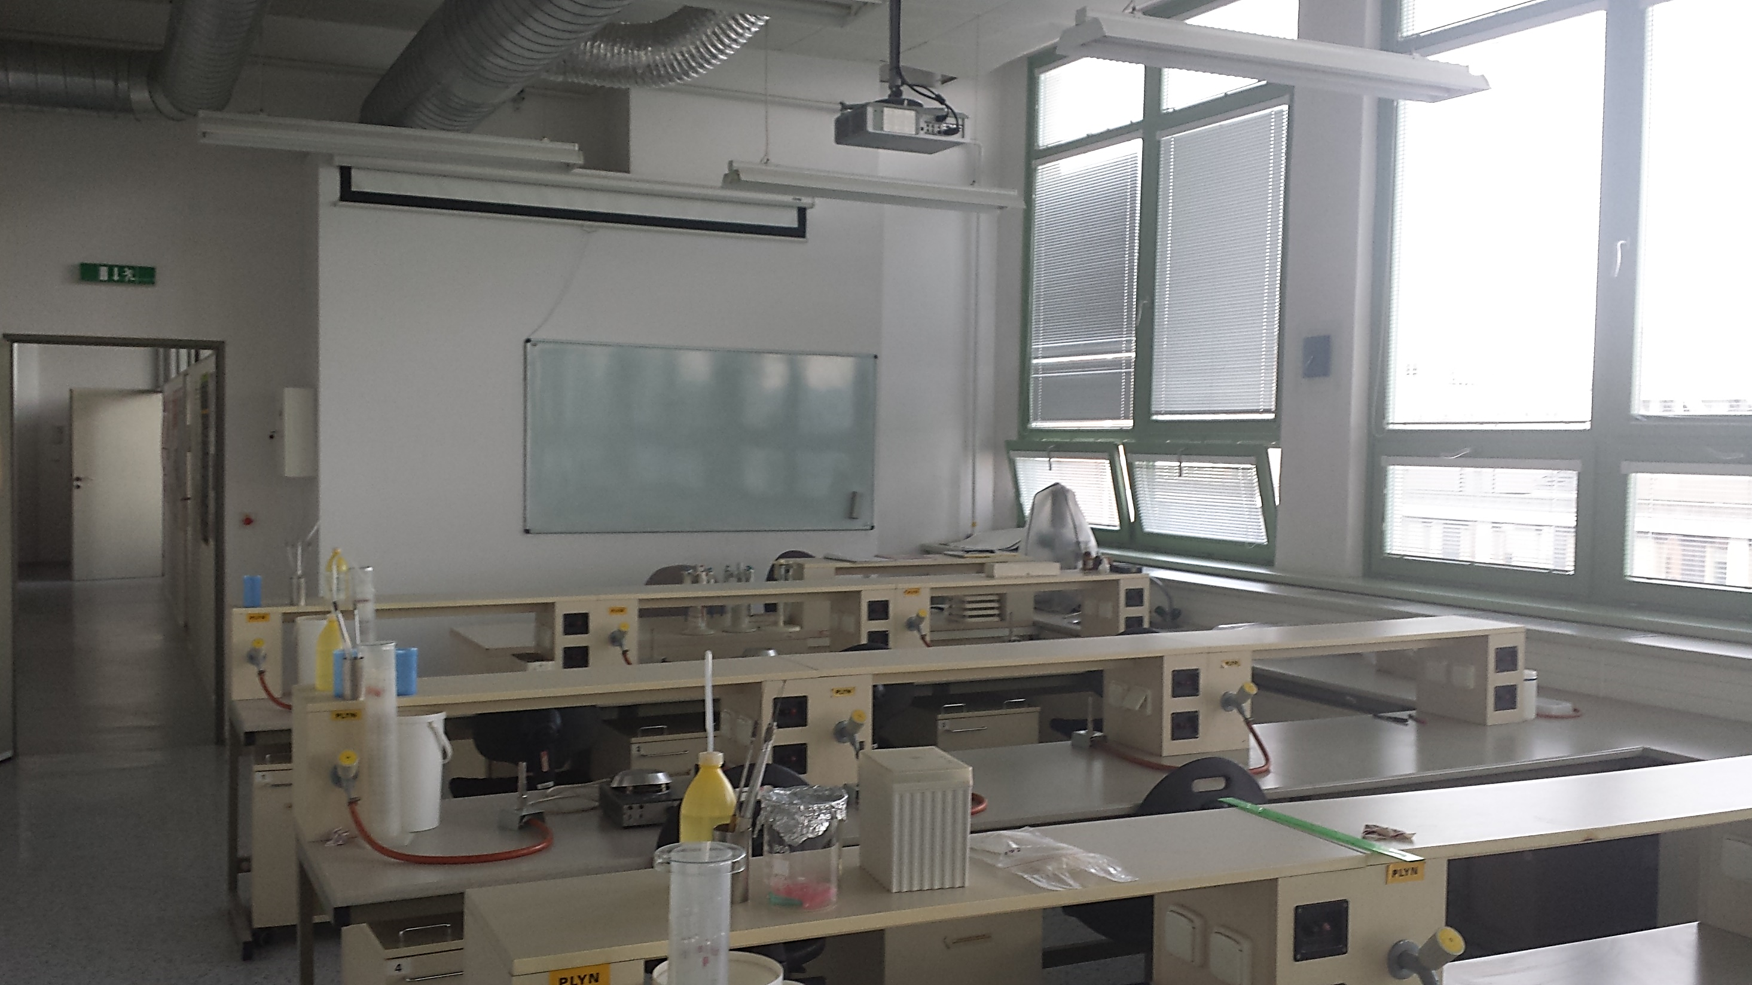
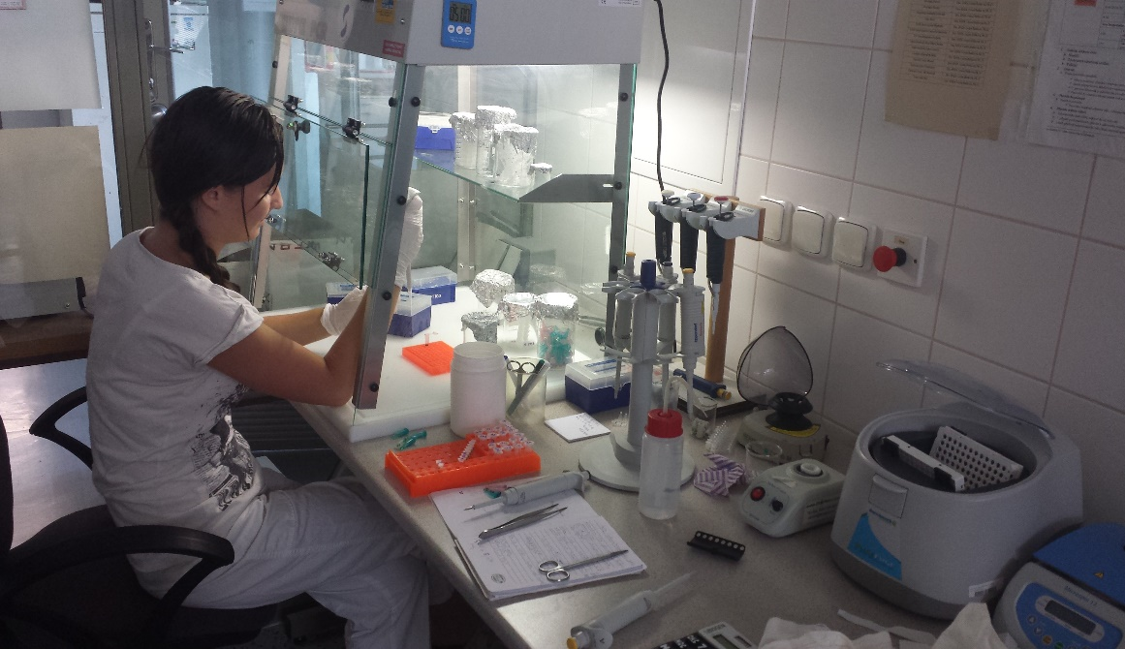
2. Mikrobiologie a molekulární biologie na FT
qPCR
DGGE
PCR pracoviště
Výuková laboratoř mikrobiologie

Slide 6
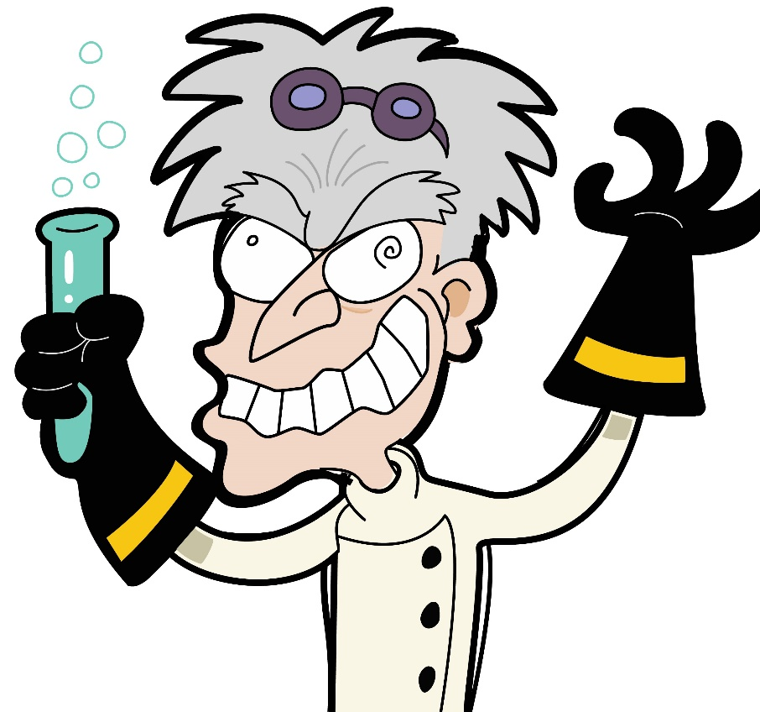
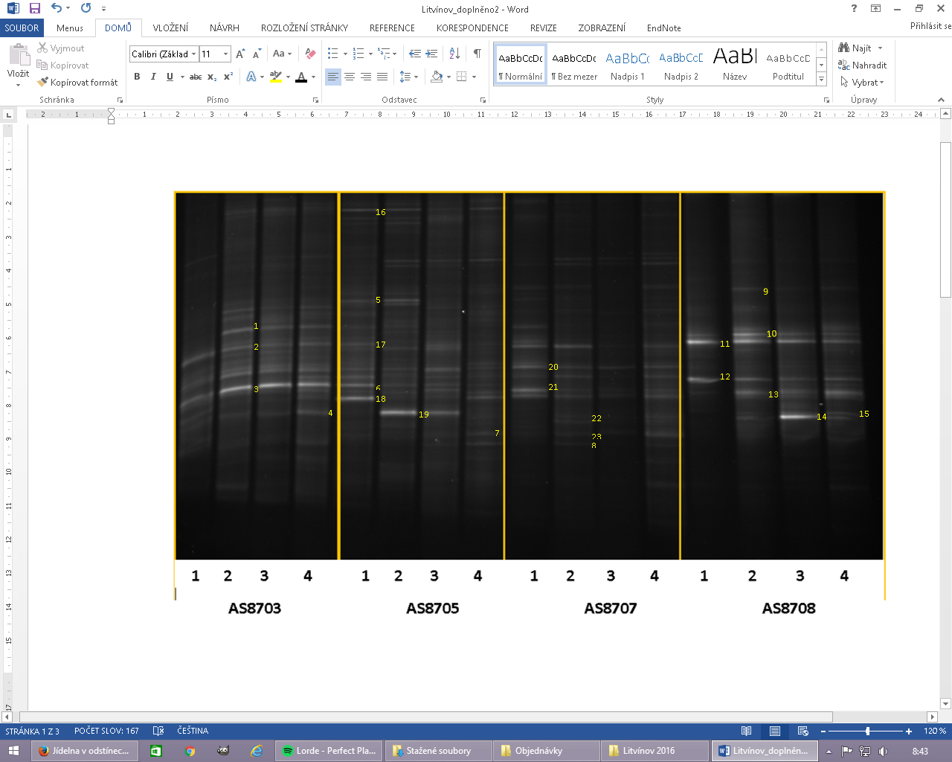
3. Co lze z DNA zjistit?
Co kde žije?
Jak se tomu daří?
● Next generation sequencing

Slide 7
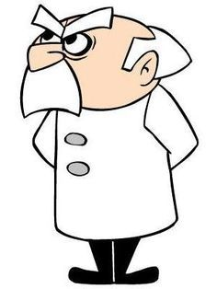
Aktivity FT UTB pro střední školy
Věda na přání
Středoškolská odborná činnost
Noc vědců
Vzdělávání učitelů ZŠ a SŠ
Odborné praxe studentů SŠ – Týden vysokoškolákem
Business day

Slide 8
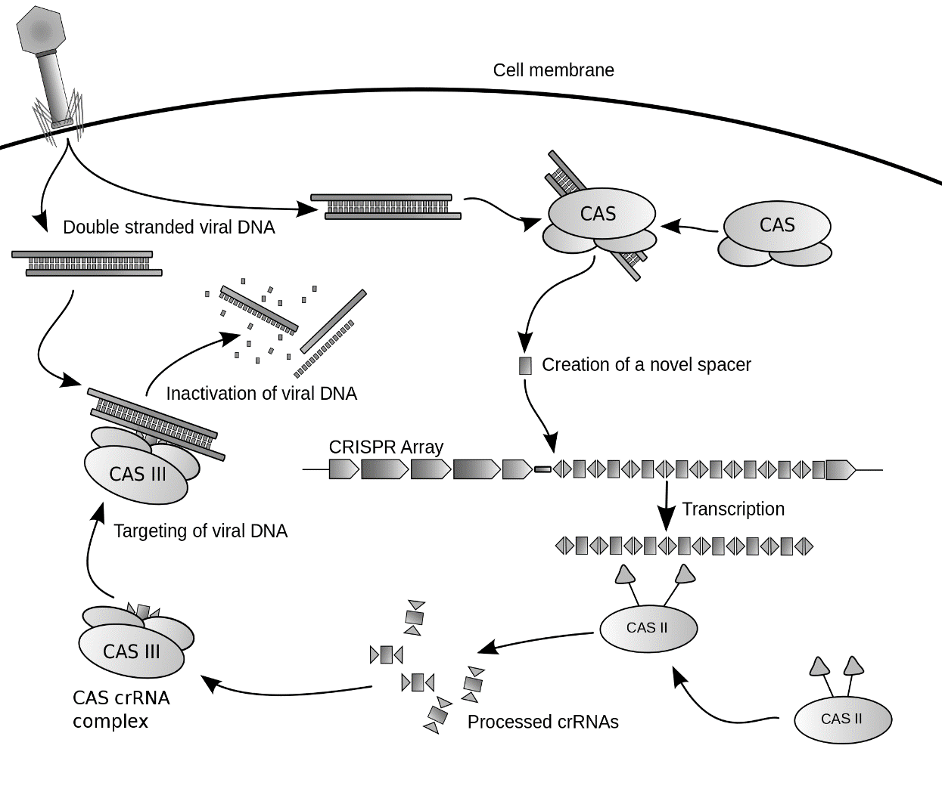
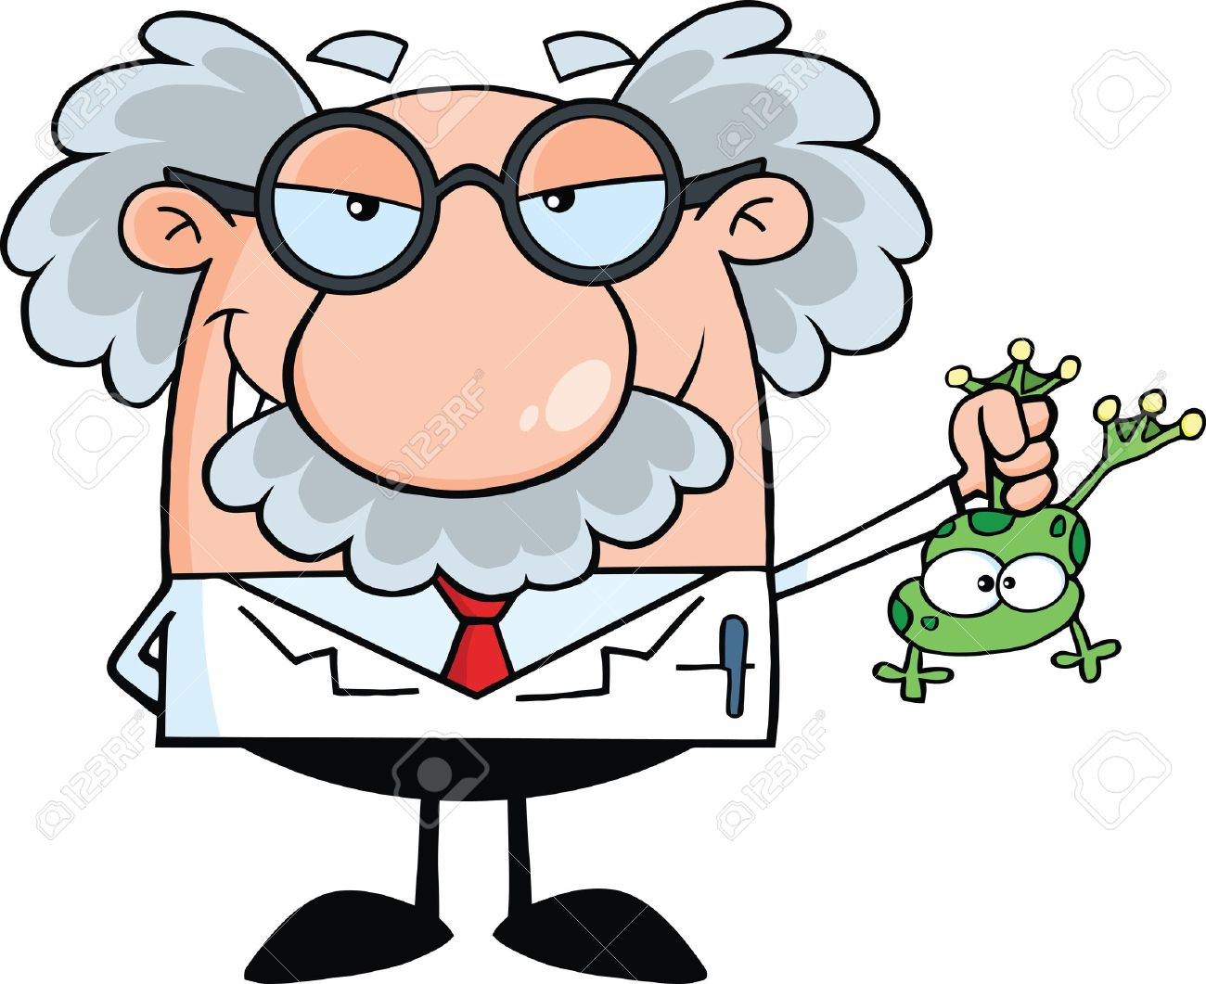
4. 2015: CRISPR/Cas9
Modifikace DNA ve zkumavce
Vložení do organismu: pravděpodobnost x selekce

Slide 9
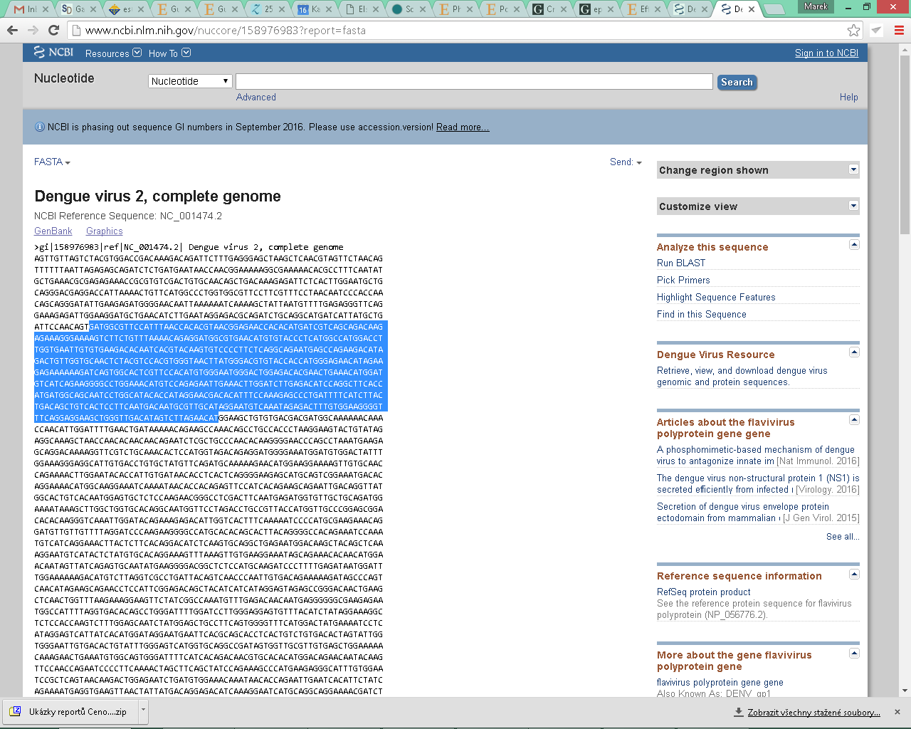
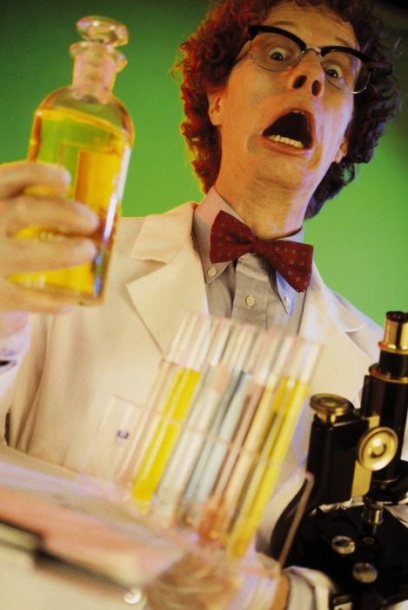
4. 2015: CRISPR/Cas9
Rychlé, přesné, snadné, levné
Změna mnoha genů najednou

Slide 10
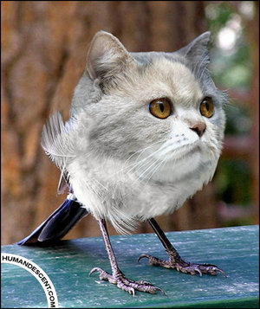
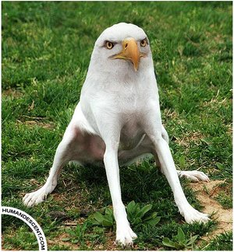
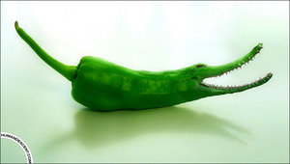
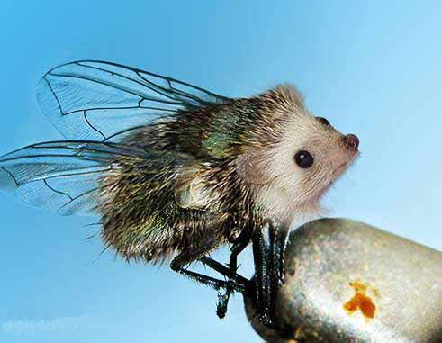
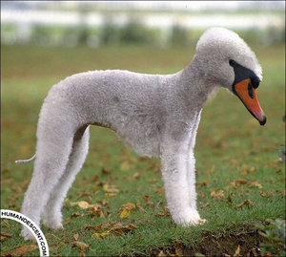
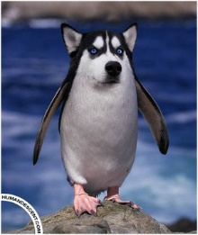
4. 2015: CRISPR/Cas9

Slide 11
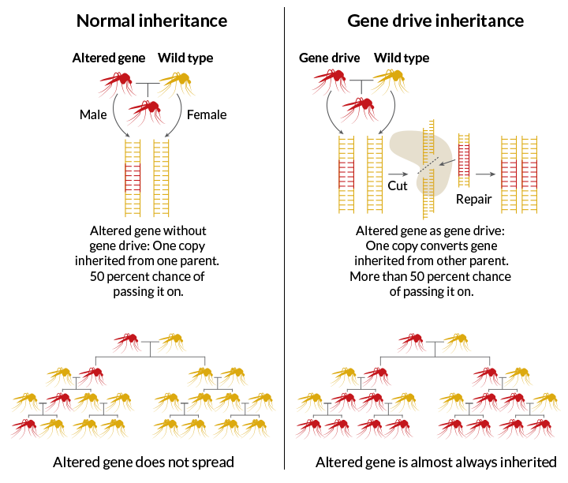
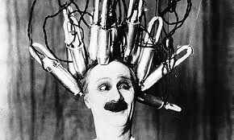
5. Světlé zítřky
Gene drive
GMO rostliny
Kukuřice 88 %
Sója 93 %
Bavlna 94 %
Vojtěška
Papaya: 75 %
Odolné proti škůdcům, suchu,…

Slide 12
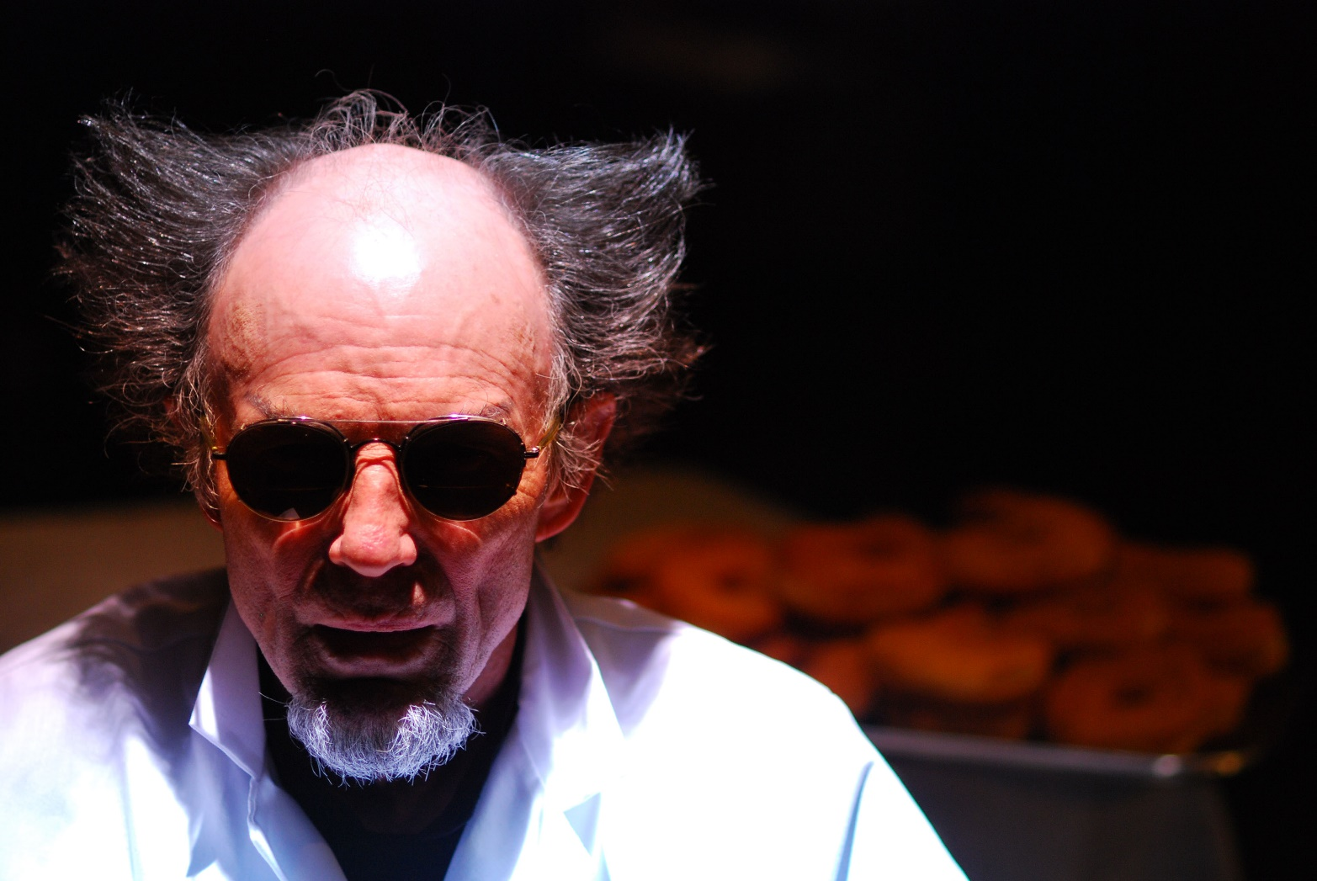
Děkuji za pozornost!!!

